Slide 1
Ассоциация «Клуб бухгалтеров и аудиторов некоммерческих организаций» (Москва)

Slide 2
241-й вебинар Ассоциации "КБА НКО" 01.10.2024
«НКО и персональные данные: основные правила»

Slide 3
Эксперты
сегодняшнего
вебинара

Slide 4
Деятельность Ассоциации:
Ежеквартальные встречи московского Клуба
Встречи региональных Клубов (Великий Новгород, Екатеринбург, Ижевск, Казань, Нижний Новгород, Пенза, Ленинградская область, Саратов, Севастополь, Симферополь, Ульяновск, Хабаровск)
Регулярные обзоры изменений в законодательстве, касающихся НКО
Консультационные семинары и вебинары
Серия книг «Некоммерческие организации» под общей редакцией П.Ю. Гамольского

Slide 5
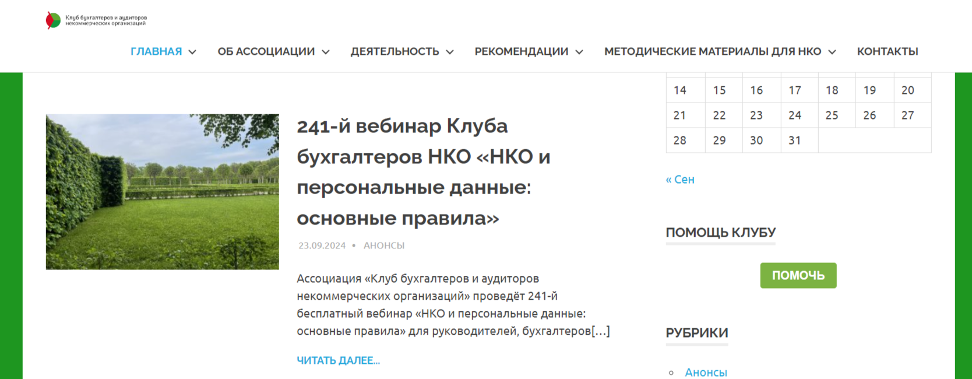

Slide 6
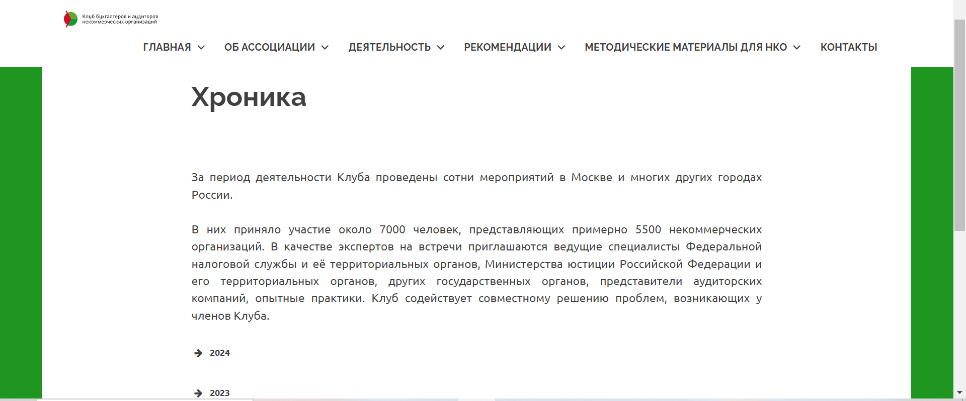

Slide 8
Присоединяйтесь к нам
* в Контакте:
https://m.vk.com/public183078827?from=groups
* в Телеграмм:
https://t.me/bclubngo

Slide 9
Наши вебинары в Интернете
*https://www.youtube.com/channel/UCjTcVOe3ucOVpB84OsPaLnQ/videos
*Открыта подписка на обновление канала

Slide 10
План-график вебинаров на апрель - май 2024 г.
15.10.2024. г. Москва. 242-й вебинар «Ответы на вопросы по бухгалтерcкому учёту и налогообложению«. Эксперты: Гамольский Павел Юрьевич – Президент Ассоциации “Клуб бухгалтеров и аудиторов некоммерческих организаций”, Неверов Григорий Николаевич – директор по методологии ООО «РТФ-аудит», Савкова Людмила Николаевна – генеральный директор ООО «Мета-консалтинг», Шаронова Маргарита Игоревна – заместитель генерального директора ООО Аудиторская компания «Триумф». Регистрация https://klub-buhgalterov-nko.timepad.ru/event/3019799/
05.11.2024. г. Москва. 243-й вебинар на тему: «Занятие двенадцатое из цикла «Бухгалтерский учёт в НКО для бухгалтера, начинающего работу в некоммерческой организации» — «Организация и проведение инвентаризации в НКО с учётом требований ФСБУ 28/2023». Эксперт: Шаронова Маргарита Игоревна – заместитель генерального директора ООО Аудиторская компания «Триумф». Регистрация https://klub-buhgalterov-nko.timepad.ru/event/3056446/
19.11.2024. г. Москва. 244-й вебинар «Ответы на вопросы по бухгалтерcкому учёту и налогообложению«. Эксперты: Гамольский Павел Юрьевич – Президент Ассоциации “Клуб бухгалтеров и аудиторов некоммерческих организаций”, Неверов Григорий Николаевич – директор по методологии ООО «РТФ-аудит», Савкова Людмила Николаевна – генеральный директор ООО «Мета-консалтинг», Шаронова Маргарита Игоревна – заместитель генерального директора ООО Аудиторская компания «Триумф». Регистрация https://klub-buhgalterov-nko.timepad.ru/event/3056453/

Slide 11
Контакты Ассоциации:
Телефон:
Сайт:
Электронная почта:
+7 (495) 972-80-68
bclub-ngo.ru
bclub-ngo2014@mail.ru

